Slide 1
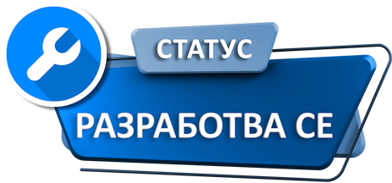
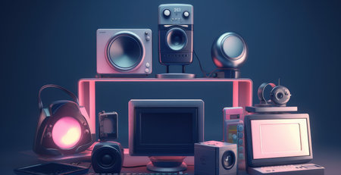
Работа със звукова и видеоинформация
TODO
Проект "Отворено учебно съдържание по програмиране и ИТ", СофтУни Фондация
Компютърно моделиране и ИТ
https://github.com/BG-IT-Edu
5 клас

Slide 2

Съдържание
͏Основни компоненти на компютърната
система за:
Възпроизвеждане и запис на звук
Възпроизвеждане на видео
Компютърни програми за възпроизвеждане на
звукова информация
2
Notes:
2

Slide 3
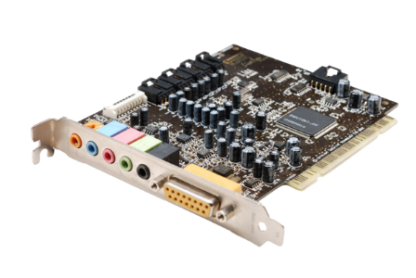
Основни компоненти на компютърната система за възпроизвеждане и запис на звук

Slide 4
Звукова карта
За да създаваме, обработваме и записваме звук от компютър, ни е нужна звукова карта
͏Звукова карта – преобразува цифровите данни в аналогов звук
Използва се за:
͏Възпроизвеждане на вече записани звуци през свързаните към нея изходни звукови устройства (тонколони, слушалки, ...)
Записване на звуци чрез свързани към компютъра входни звукови устройства (микрофон, ...)

Slide 5
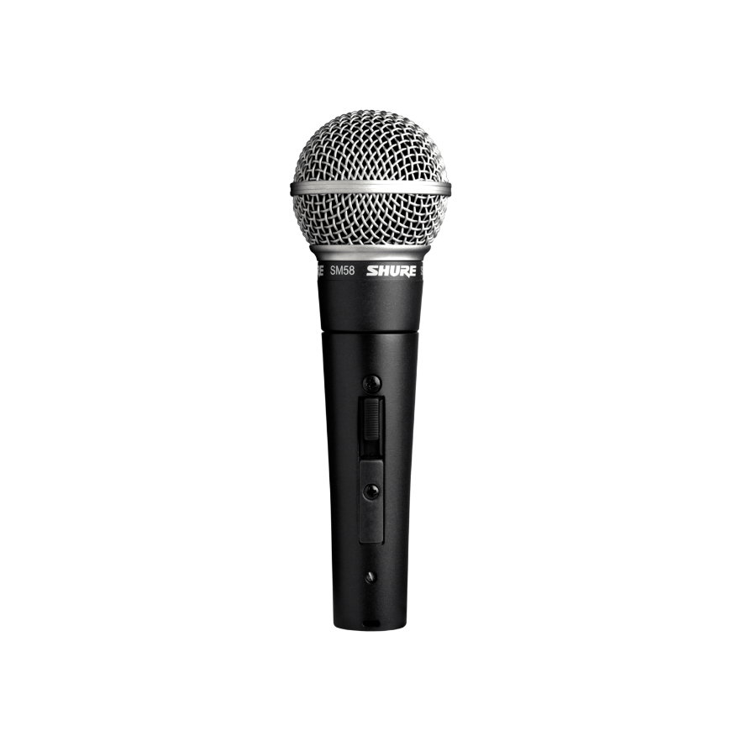
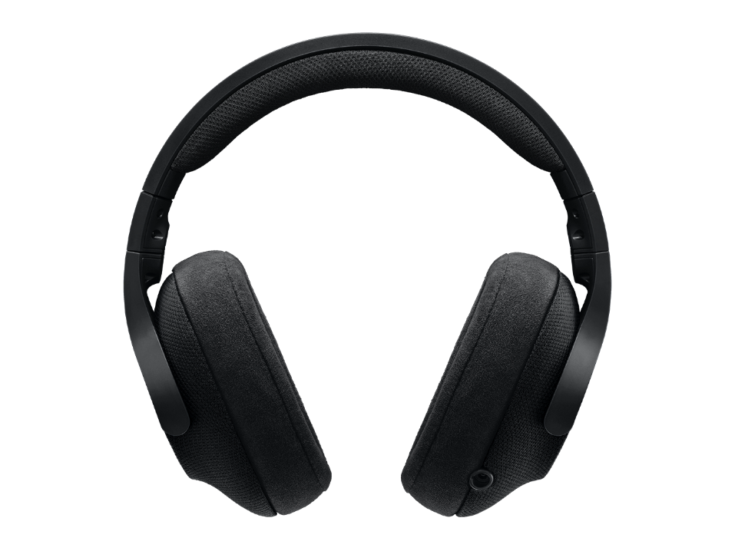
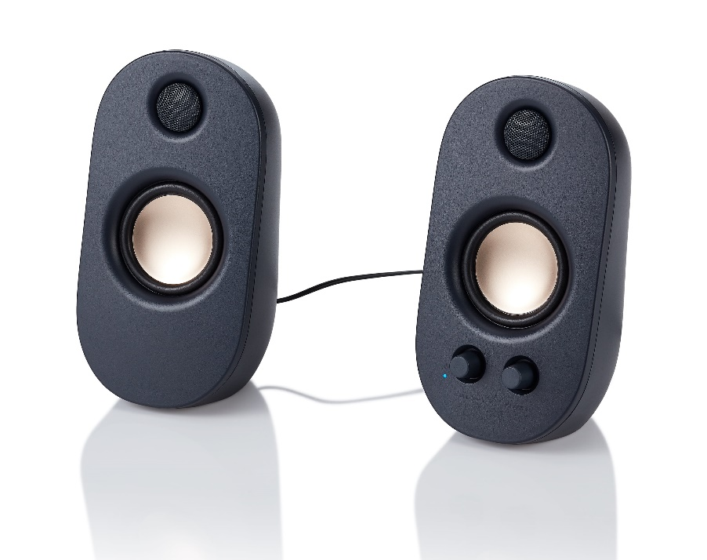
Изходни и входни устройства
Устройства, които се използват за вход и изход на звукова информация:
͏Слушалки – устройство за индивидуално слушане на запис
͏Тонколони – изходни периферни, които възпроизвеждат звук
͏Микрофон – устройство за въвеждане на звукова информация в компютъра

Slide 6
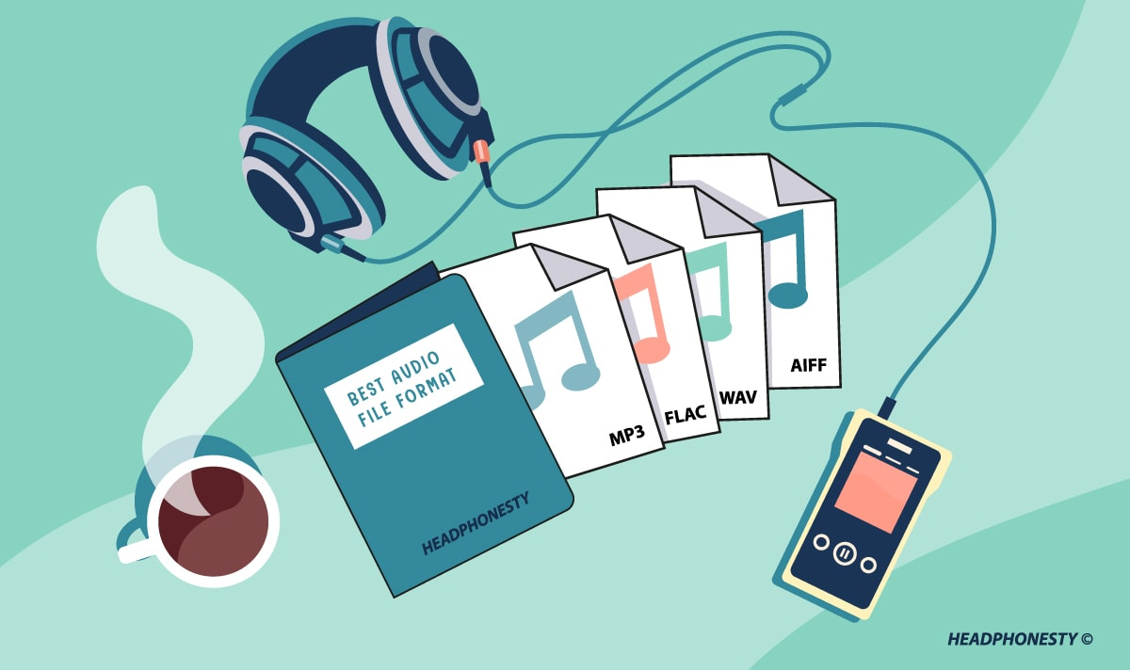
Звукова информация
Звуковата информация се съхранява в компютъра под формата на файлове
При звуковите файлове имаме различни разширения:
͏mp3
͏wma
͏wav
͏flac

Slide 7
Какво научихме днес?
…
…
…
TODO

Slide 8
Въпроси?
Проект "Отворено учебно съдържание по програмиране и ИТ", СофтУни Фондация (лиценз CC-BY-NC-SA)
Notes:
8

Slide 9


Лиценз
Този курс (презентации, примери, демонстрационен код, упражнения, домашни, видео и други активи) представлява свободно учебно съдържание и се разпространява под свободен лиценз CC-BY-NC-SA
Проект "Отворено учебно съдържание по програмиране и ИТ" към Фондация "Софтуерен университет":
https://github.com/BG-IT-Edu
Notes:
9

